Slide 1
Обобщающее повторение по теме: «Литосфера»
Урок географии 6 класс

Slide 2
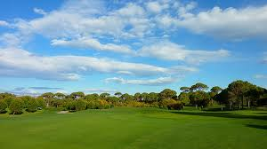
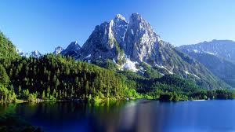
Формы рельефа
Равнины
Горы

Slide 3
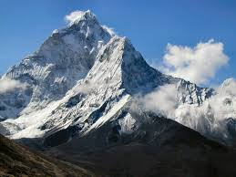

Slide 4
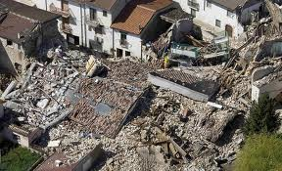
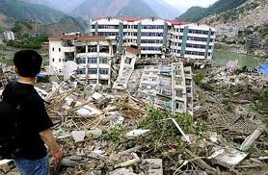
ЗЕМЛЕТРЯСЕНИЕ

Slide 5
Задание: Расставьте горы по высоте(в порядке увеличения)
Уральские горы
Альпы
Гималаи
Анды
Кордильеры

Slide 6
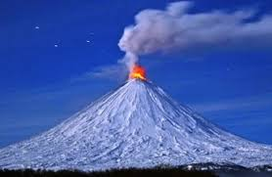

Slide 7
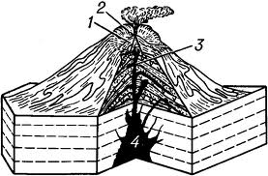

Slide 8
Задание: по географическим координатам определить географические объекты
63 с.ш. 151 з.д.
29 с.ш. 87 в.д.
3 ю.ш. 38 в.д.

